Slide 1
Chap19. 저장 서브프로그램
19-1 저장 서브프로그램
19-2 프로시저
19-3 함수
19-4 패키지
19-5 트리거

Slide 2
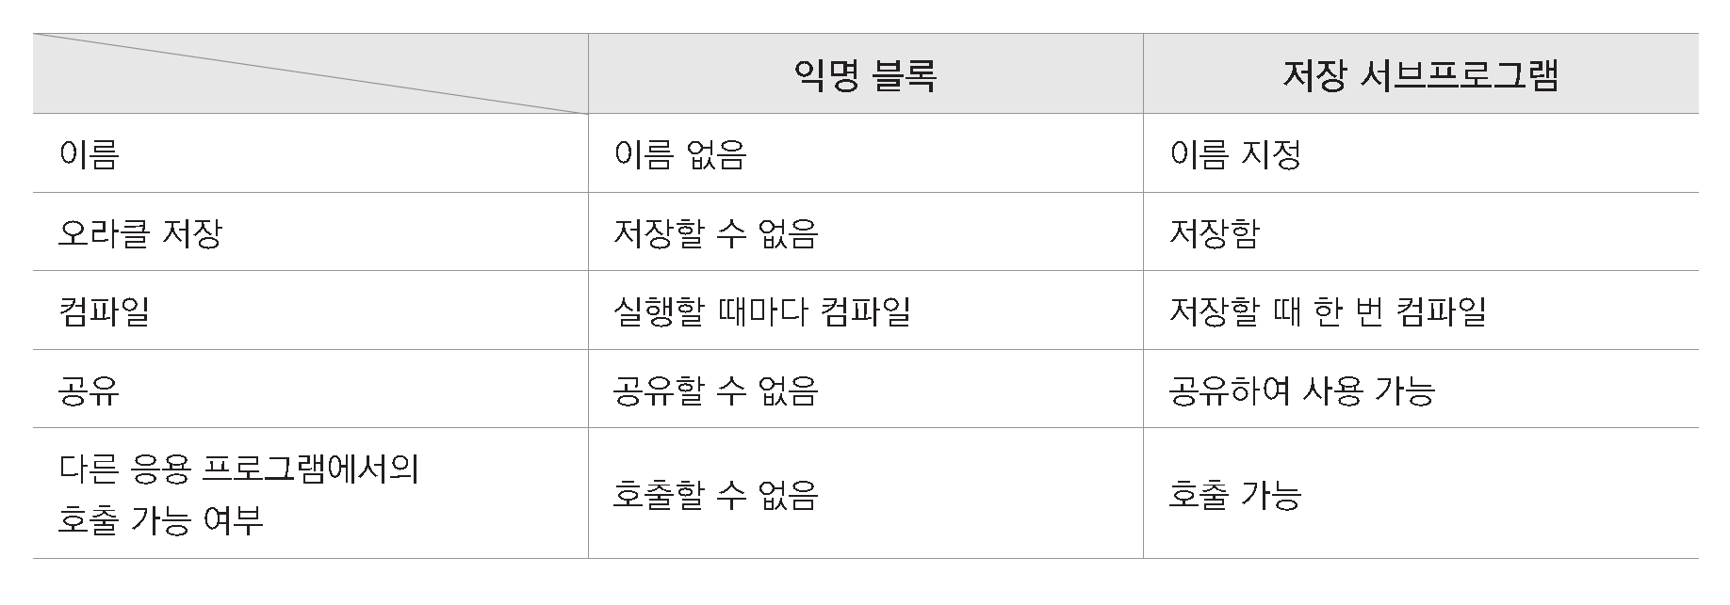
19-1 저장 서브프로그램
저장 서브프로그램이란?
이름을 지정하여 저장해두는 PL/SQL 프로그램

Slide 3
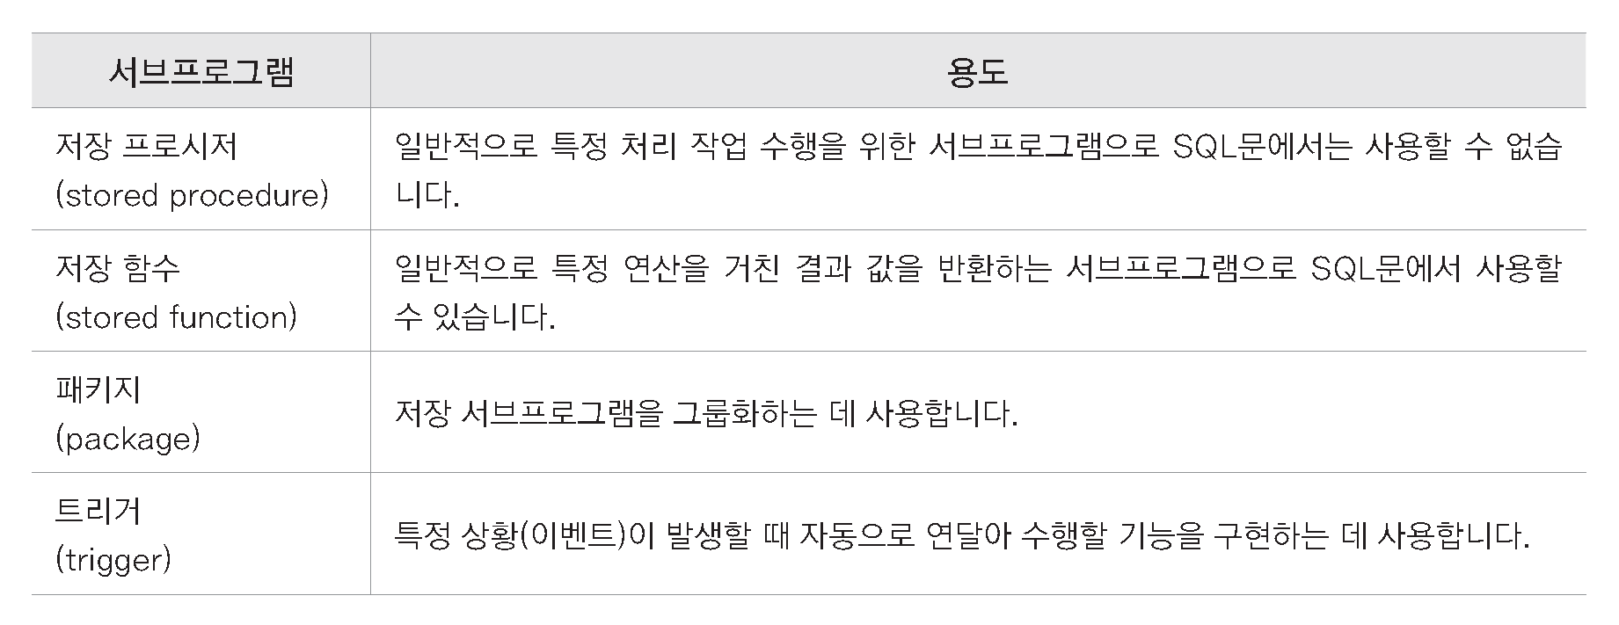
19-1 저장 서브프로그램
저장 서브프로그램이란?

Slide 4
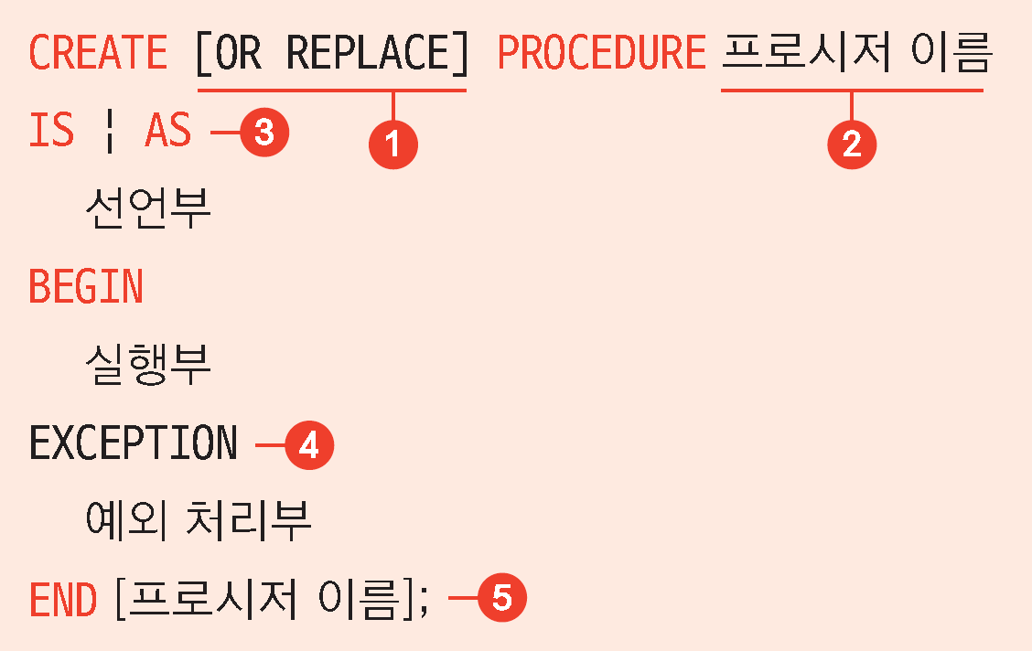
19-2 프로시저
파라미터를 사용하지 않는 프로시저

Slide 5
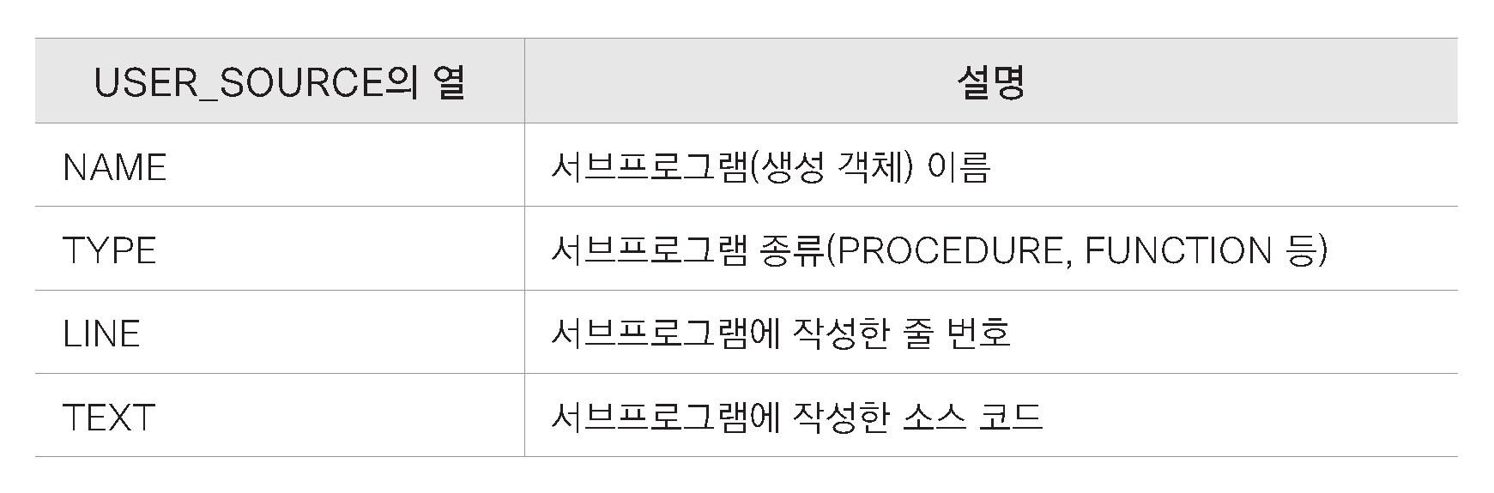
19-2 프로시저
프로지서 내용 확인
USER_SOURCE
프로시저 삭제하기
DROP

Slide 6
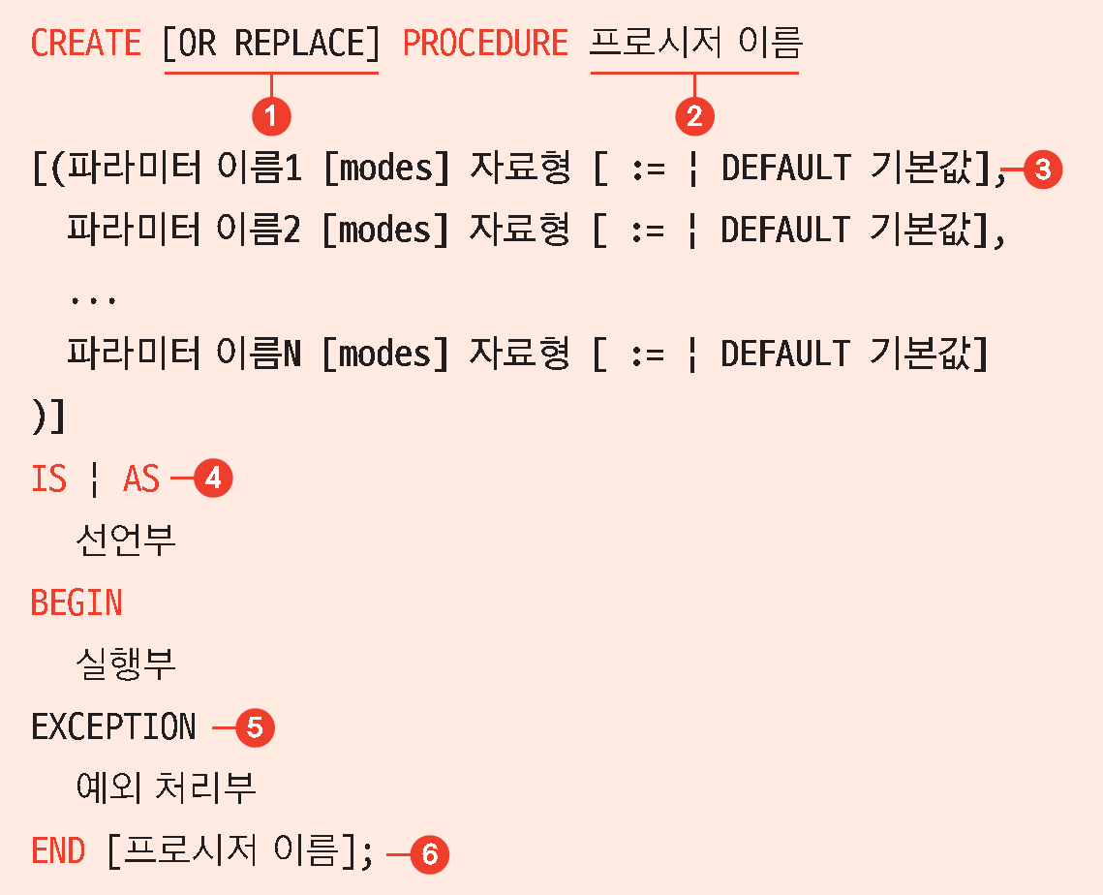
19-2 프로시저
파라미터를 사용하는 프로시저

Slide 7
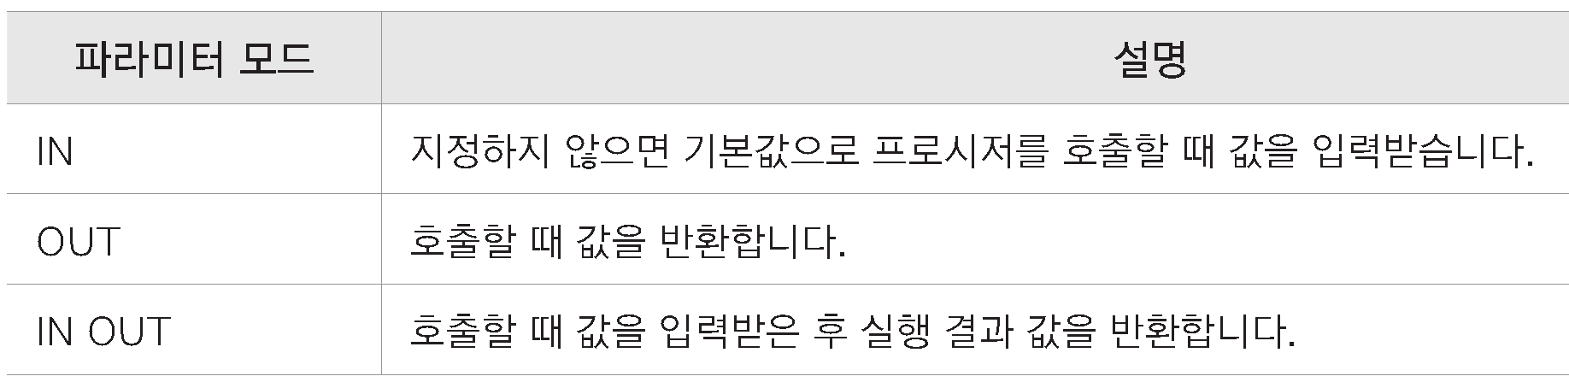
19-2 프로시저
파라미터 사용 모드

Slide 8
19-2 프로시저
프로시저 오류 정보 확인하기
SHOW ERRORS
USER_ERRORS

Slide 9
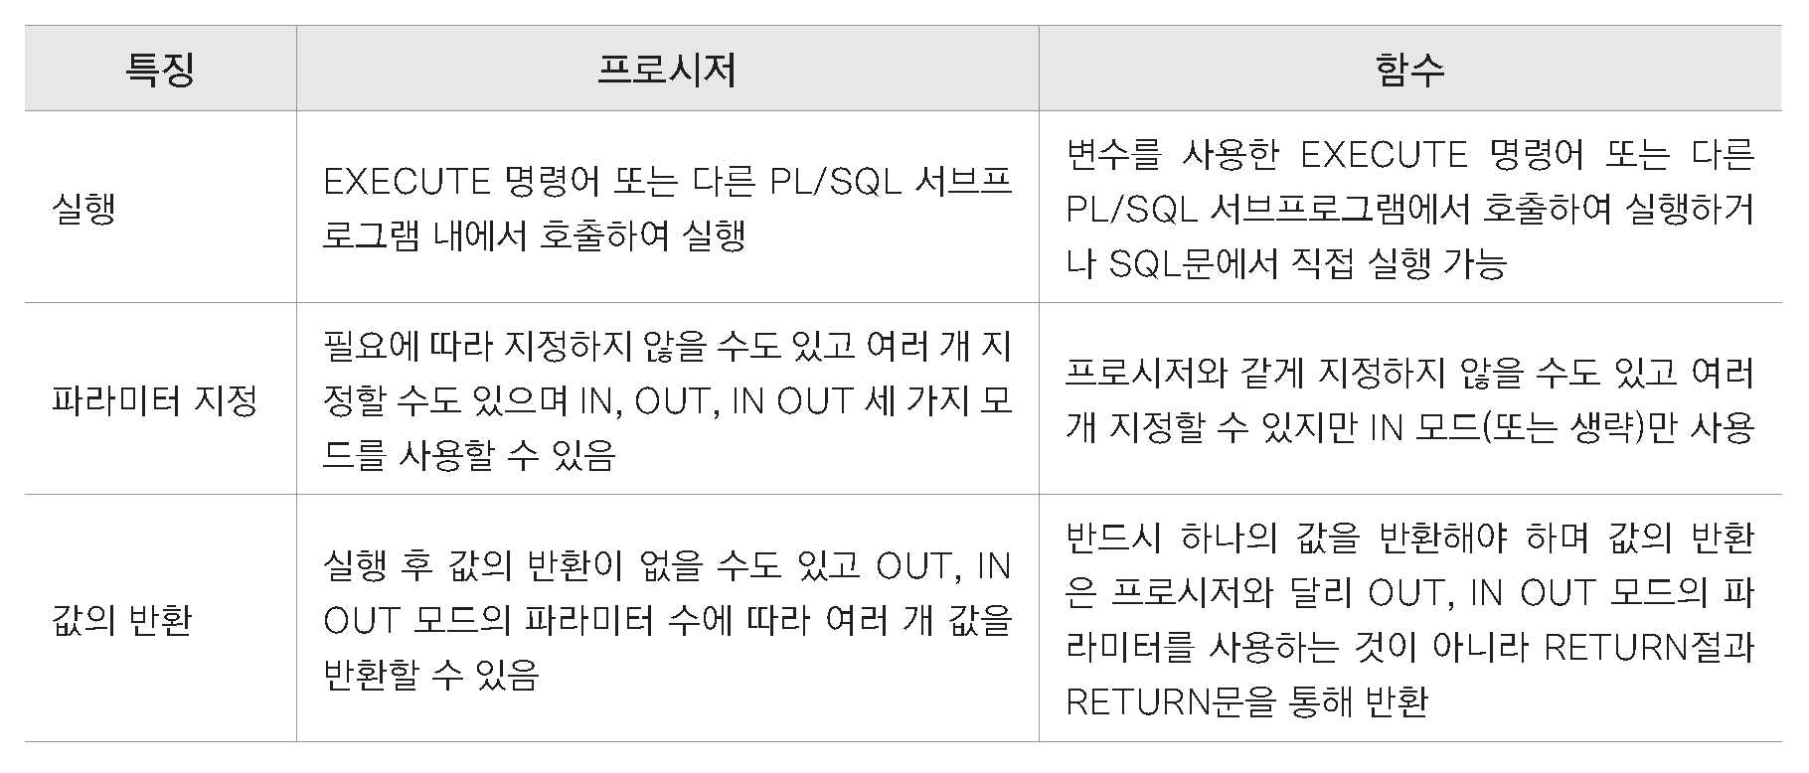
19-3 함수
프로시저와 함수

Slide 10
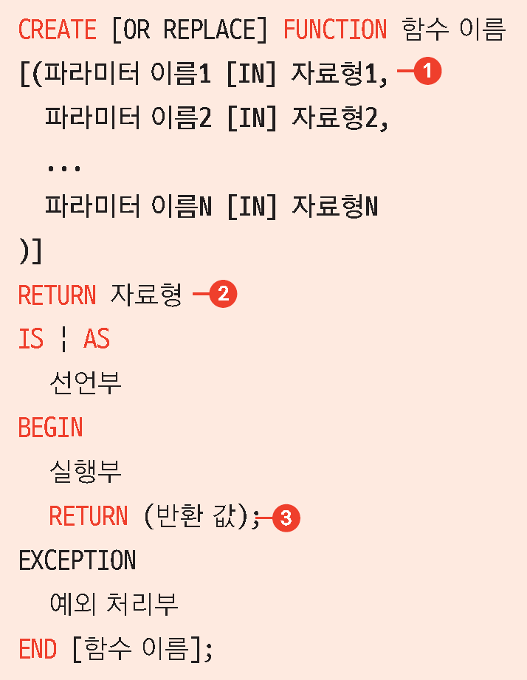
19-3 함수
함수 생성하기

Slide 11
19-3 함수
함수 실행하기
PL/SQL로 함수 실행하기
SQL문에서 함수 실행하기
함수 삭제하기
DROP

Slide 12
19-4 패키지
패키지
여러 서브프로그램을 통합· 관리
모듈성, 설계, 정보 은닉, 기능성 및 성능 향상
패키지 구조와 생성
명세
본문

Slide 13
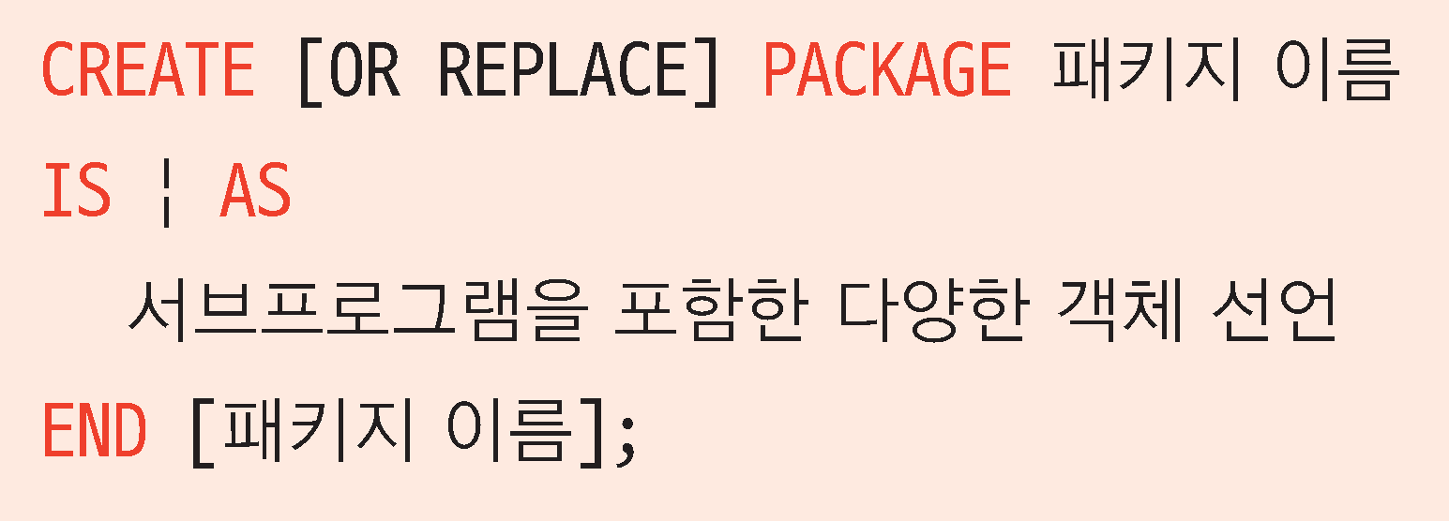
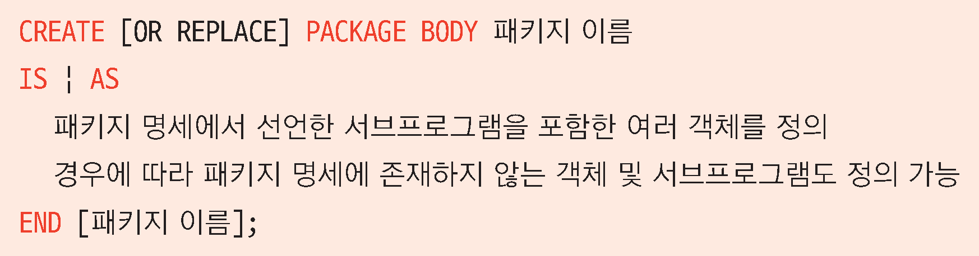
19-4 패키지
패키지 명세
패키지 본문

Slide 14
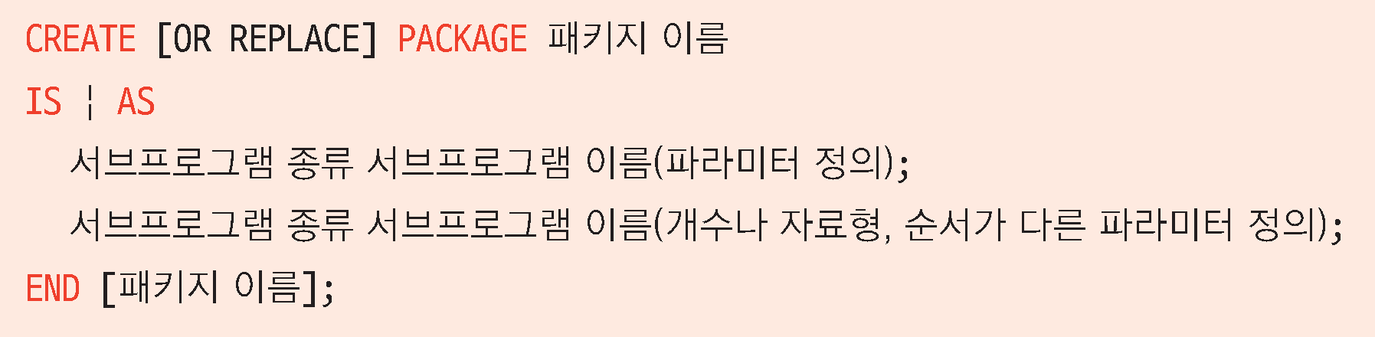
19-4 패키지
서브프로그램 오버로드
패키지 사용
패키지이름.객체이름
패키지 삭제
DROP

Slide 15
19-5 트리거
트리거란?
데이터베이스 내 이벤트 발생시 자동 실행될 기능을 정의
트리거 사용의 장점
간편한 데이터 작업
복잡한 데이터 규칙 정의
보안성, 안정성을 위한 대처 활용
트리거 지정 대상
p.508
트리거의 구분
p.509

Slide 16
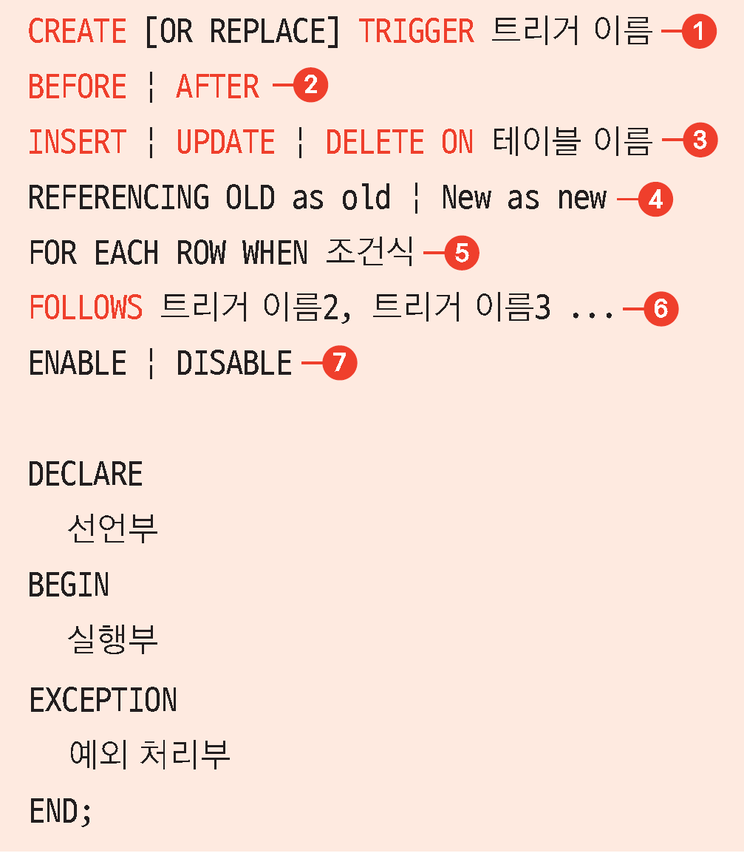
19-5 트리거
DML 트리거

Slide 17
19-5 트리거
DML 트리거의 제작 및 사용
BEFORE
AFTER
트리거 정보 조회
USER_TRIGGERS
트리거 변경
ALTER
트리거 삭제
DROP

